Slide 1
Resultados de la semana en curso y programación de la semana 08 de 2016 V1
22/02/2016
1
1
Notes:
1

Slide 2
Resultados de la semana en curso:
Comentarios generales
22/02/2016
2
2

Slide 3
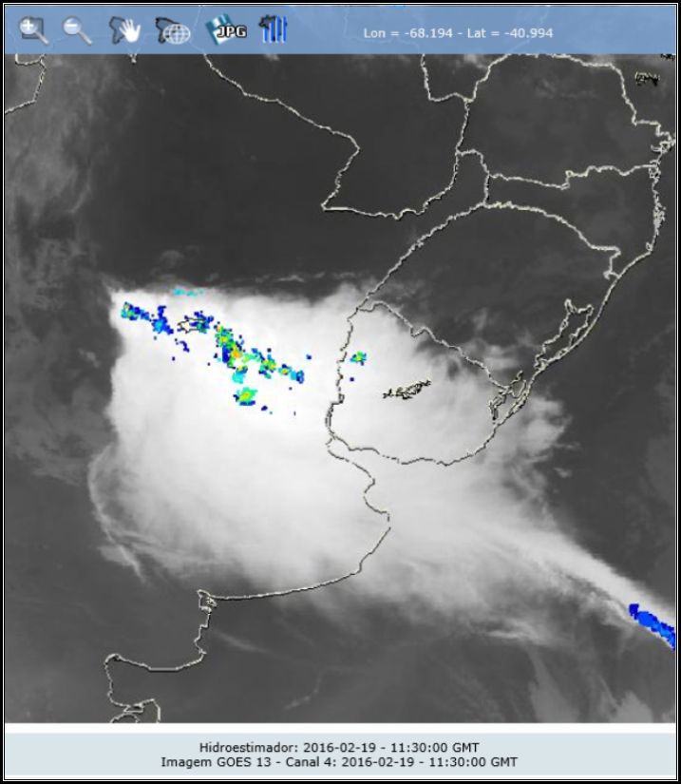
Resumen semana actual N° 07/16
Durante la semana el despacho ha sido prácticamente hidráulico generando con térmico para el suministro del pico de potencia.
Durante la semana se ha exportado generación térmica a solicitud de CAMMESA.
Las demandas han sido muy altas aunque no se han alcanzado los valores máximos (de potencia y energía de verano) que se produjeron el viernes 12/2.
Se han producido precipitaciones en las cuencas del río Negro y Uruguay fundamentalmente en las cuencas inmediata de SG y Palmar. Dichas precipitaciones han sido lo suficientemente fuertes como para modificar los aportes en dichas centrales.
Se estima la indisponibilidad de Terra demorara al menos
dos meses adicionales.
A la fecha se están produciendo precipitaciones
fundamentalmente en la cuenca de Palmar, en donde
Ya existen aportes aunque menores

Slide 4
Perspectivas para la semana 08
La situación de los recursos hidráulicos es la siguiente:
  Río Uruguay, CTM informa el día de hoy para la semana entrante aportes del orden de 4.500 m3/s sin lluvias Y 5000 con lluvias
  Río Negro, se preven aportes menores para Palmar en caso de no producirse precipitaciones, con lluvias 300 m3/s
Las temperaturas previstas para los próximos días continúan con valores de máximas altas por lo que se estima continúen las demandas altas.
Los pronósticos de precipitaciones coinciden mayormente en los eventos aunque los localizan en la cuneca de palmar (INMET) o en inmediata de SG. En caso de producirse dichas lluvias no sería necesario el despacho de generación Térmica.
No se realizaran pruebas en la conversora de alta potencia durante la semana

Slide 5
MP/CPC
  Libre, despacha Terra a pleno y vertiendo, Baygorria a pleno y encuentra un equilibrio entre Palmar y Salto Grande. No despacha térmico.
  Ídem caso anterior pero sin verter Terra, no presenta diferencias el despacho salvo en las cotas de los lagos de corto plazo
SimSee
  Caso Libre, despacha Terra a pleno y vertiendo, Palmar casi pleno, Motores a pleno, encuentra un equilibrio entre Palmar y Salto Grande. Obiene cotas de Palmar extremadamente bajas 36.6 m.
  Ídem caso anterior pero con limitación en la cota de Palmar (38 metros mínimo) el despacho obtenido es similar, vertiendo cantidades importantes en Terra y generando cantidades importantes en PTA para mantener alta la cota de Salto Grande.
Mensual
  Caso sin vertido en Terra, se debe generar en el corto plazo con generación térmica hasta CTR.
  Caso con vertido en Terra, se puede verter por tres semanas hasta que aplica restricción por CAR 99%,

Slide 6
DESPACHO PROPUESTO
De acuerdo a lo anterior el despacho propuesto es el siguiente:
  Auto despachados.
  Terra a pleno.
  Palmar para cota 38 m
  Salto Grande para cota 33.2 m
  Vertido en Terra para dichas cotas.

Slide 7
Resultados de la semana en curso:
Comparación ejecutado-programado
.
22/02/2016
7
7

Slide 8
Datos globales semanales (jueves)

Slide 9
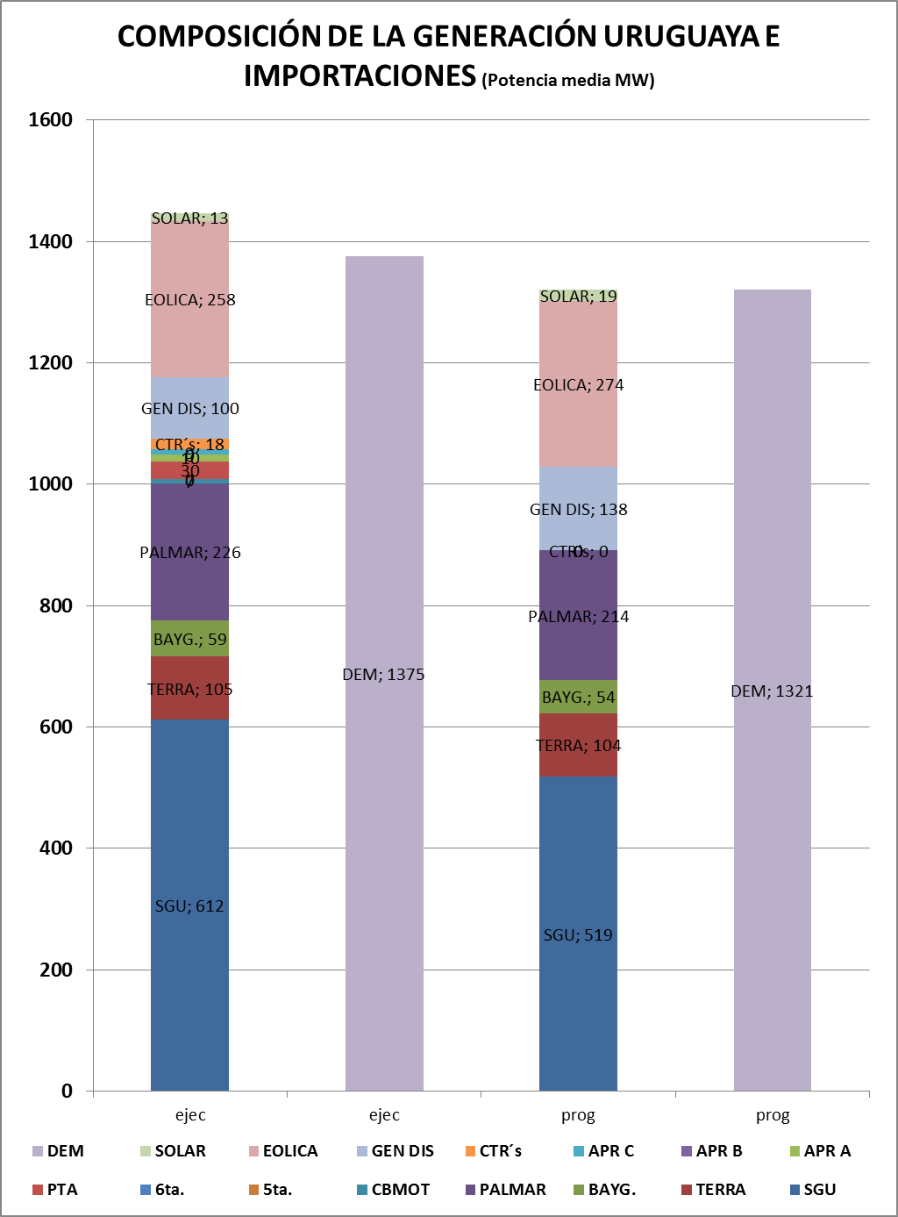
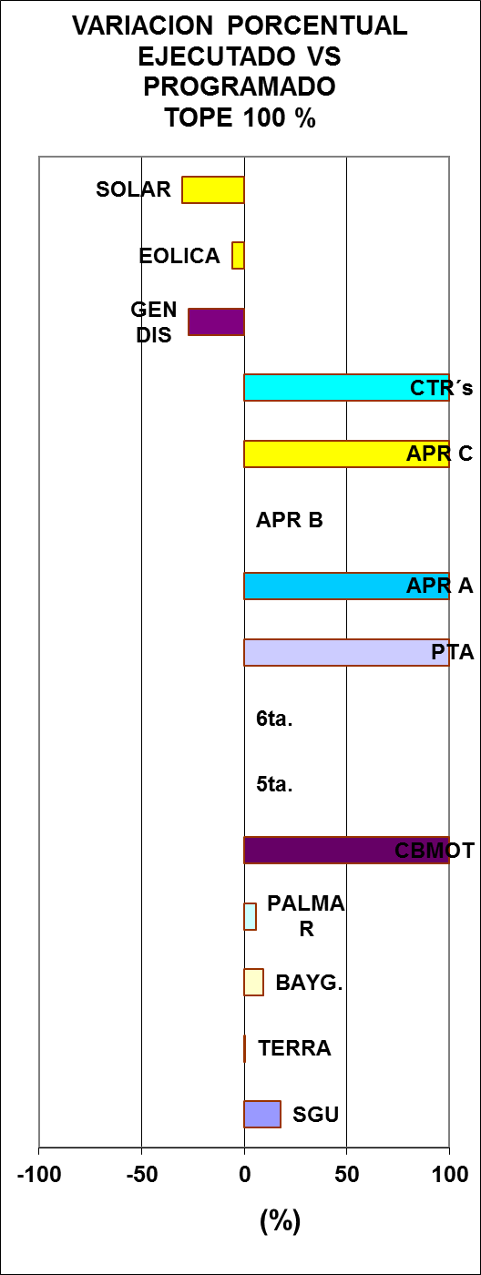
Datos globales semanales (jueves) Comparación previsto-ejecutado suministro de la demanda

Slide 10
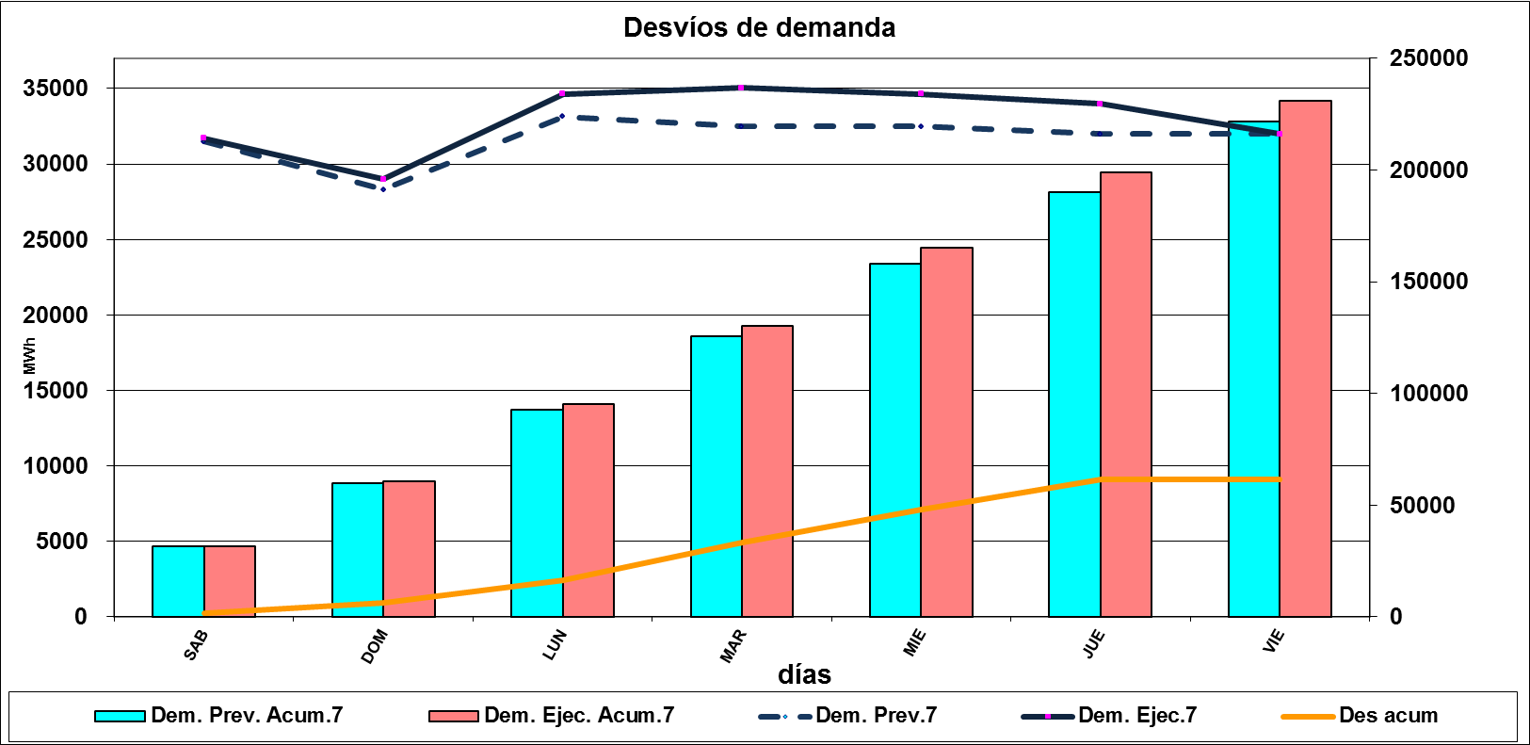
Evolución de la demanda

Slide 11
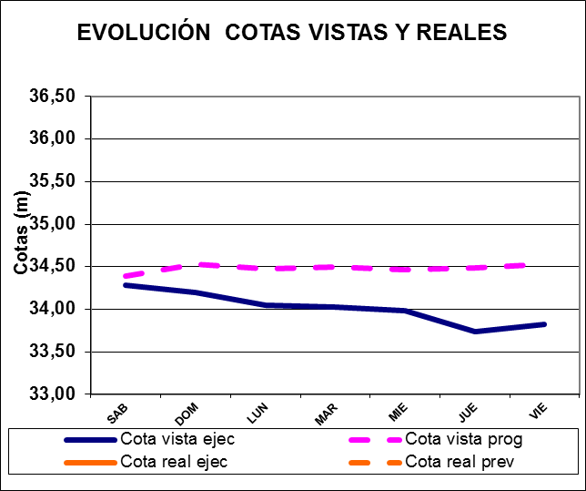
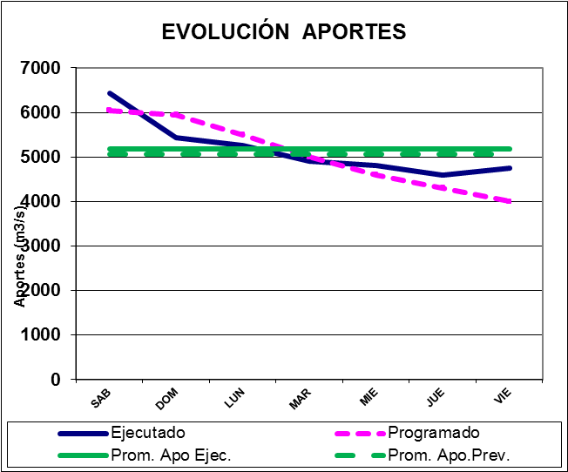
COMPARATIVO DE APORTES DE CENTRALES HIDRAULICAS
SALTO GRANDE

Slide 12
RIO NEGRO

Slide 13
Previsiones de generación eólica fecha 12/2/16

Slide 14
Previsiones programación diaria desde 12/1 al 19/1 día 12

Slide 15
Previsiones programación diaria desde 12/1 al 19/1 día 13

Slide 16
Previsiones programación diaria desde 12/1 al 19/1 día 14

Slide 17
Previsiones programación diaria desde 12/1 al 19/1 día 15

Slide 18
Previsiones programación diaria desde 12/1 al 19/1 día 16

Slide 19
Previsiones programación diaria desde 12/1 al 19/1 día 17

Slide 20
Previsiones programación diaria desde 12/2 al 19/2 día 18

Slide 21
PRONOSTICOS SEMANA 08/16

Slide 22
Semana próxima
22/02/2016
22
22

Slide 23
Previsión temperaturas (Foreca, viernes)

Slide 24
Foto satelital de la hora 10 Uruguaya

Slide 25
Precipitaciones previstas para los próximos días, Fuente INMET (actualizado viernes)
Viernes

Slide 26
Precipitaciones previstas para los próximos días, Fuente INMET (actualizado viernes)
Sábado
Viernes

Slide 27
Precipitaciones previstas para los próximos días, Fuente INMET (actualizado viernes)
Domingo

Slide 28
Precipitaciones previstas para los próximos días, Fuente INMET (actualizado viernes)
Lunes

Slide 29
Precipitaciones previstas para los próximos días, Fuente INMET (actualizado viernes)
Martes

Slide 30
Precipitaciones previstas para los próximos días, Fuente INMET (actualizado viernes)
Miércoles

Slide 31
Precipitaciones previstas para los próximos días, Fuente INMET (actualizado viernes)
Jueves

Slide 32
Previsión precipitaciones acumuladas INMET y CPTEC (viernes)

Slide 33
Previsión aportes Salto Grande (Fuente CTM, viernes)

Slide 34
Programación semanal
2016-08
22/02/2016
34
34
Notes:
34

Slide 35
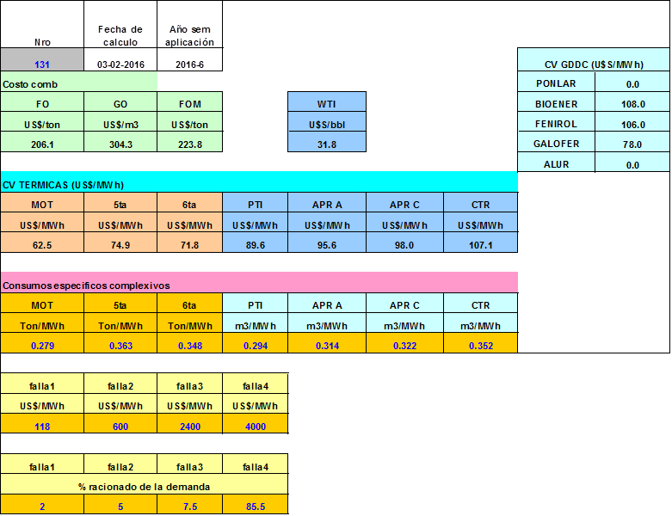
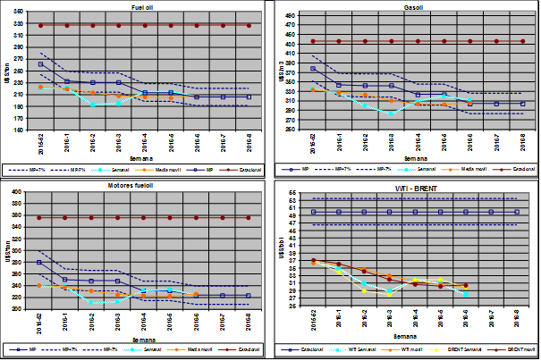
COSTO GENERACIÓN TÉRMICA

Slide 36
MODELOS

Slide 37
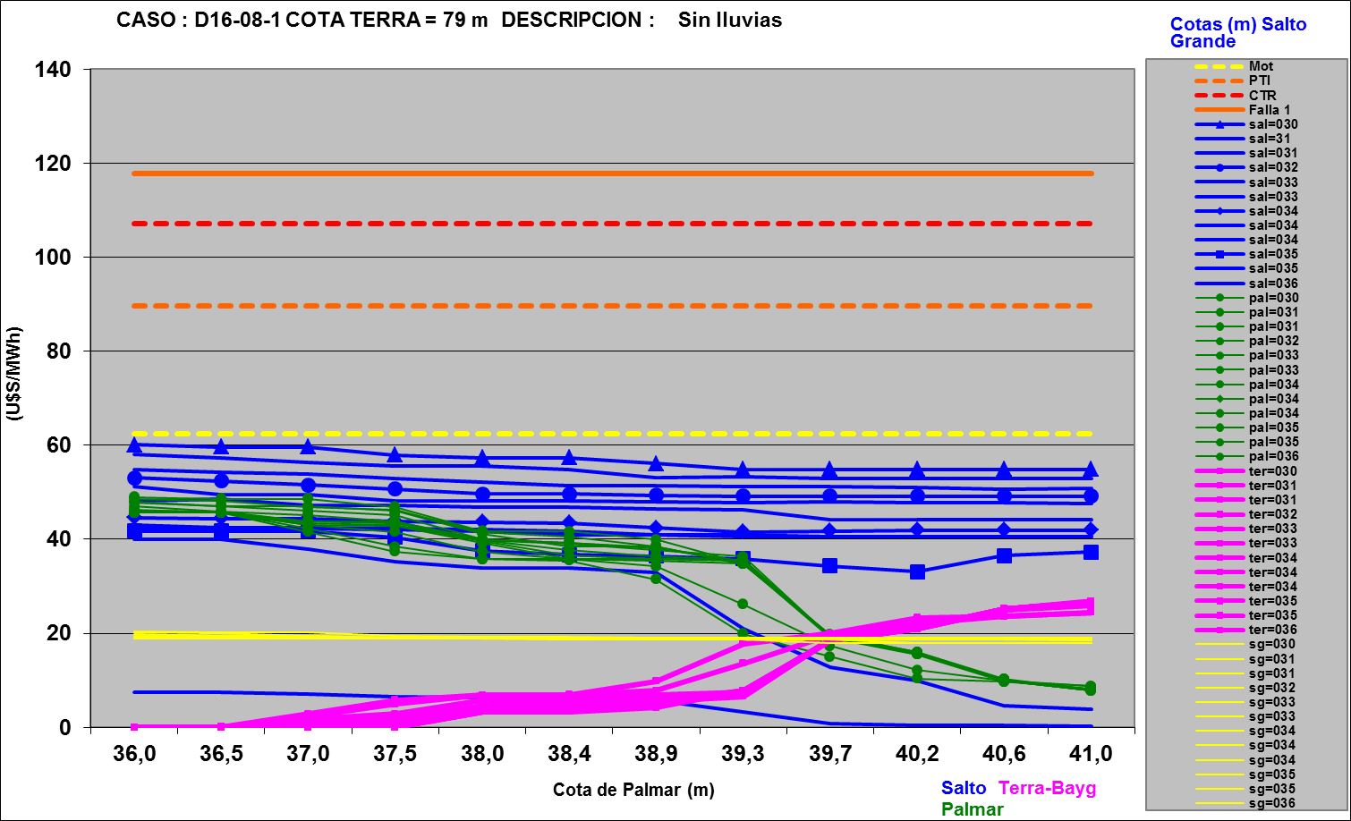
Mediano plazo

Slide 38
Caso libre

Slide 40
SimSEE, caso con Terra a pleno y posibilidad de verter.

Slide 42
Idem caso 1 pero sin vertido en Terra y cota mínima en Palmar de 38 m

Slide 44
Caso 5, con vertido en Terra a partir del domingo limitado, sin térmico y para cota de 38 m en Palmar

Slide 46
MENSUALES

Slide 47
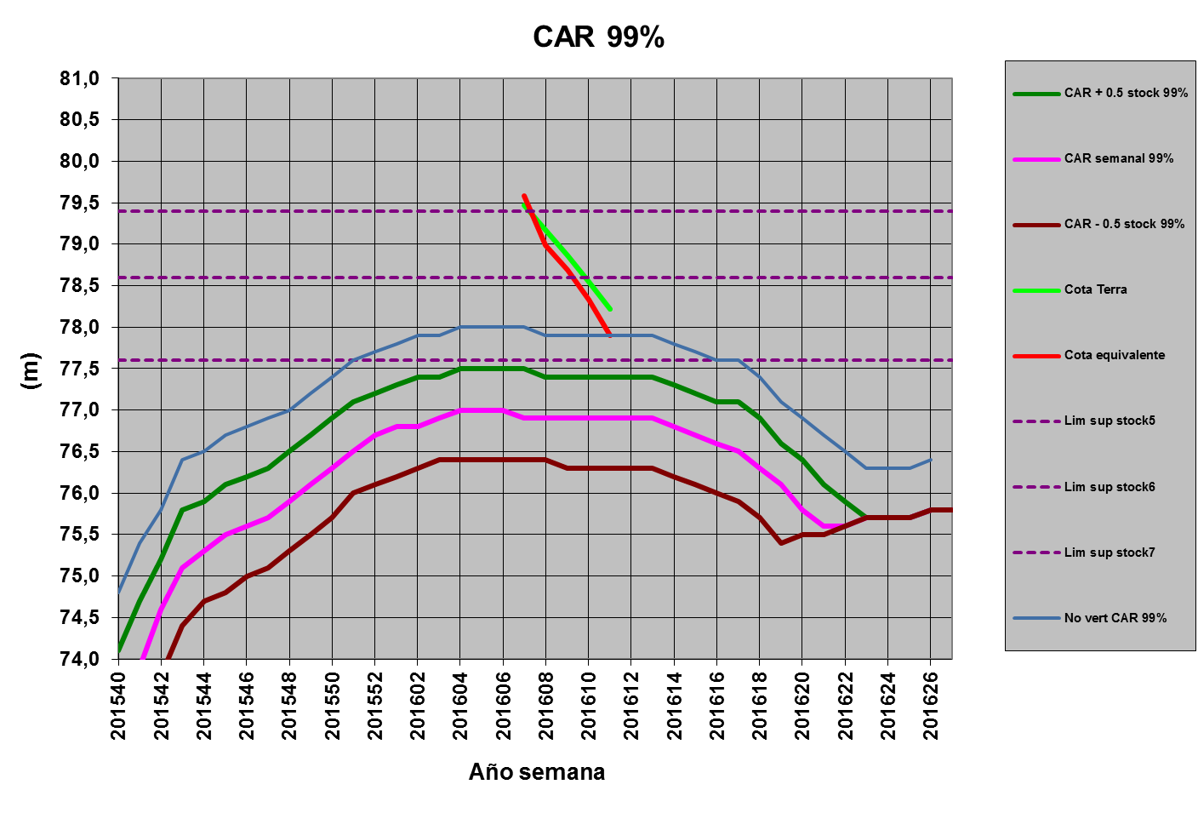
Mensual con vertido por 3 semanas, car 99 %

Slide 48
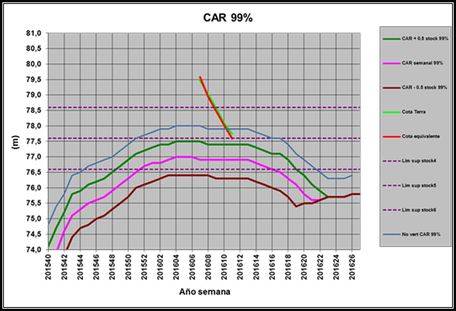
Mensual con vertido por 3 semanas, car 99 %

Slide 49
Programa de generación de la semana 08/16:
22/02/2016
49
49

Slide 50
Programa semanal (jueves)

Slide 51
Datos energéticos diarios

Slide 52
Datos hidráulicos diarios

Slide 53
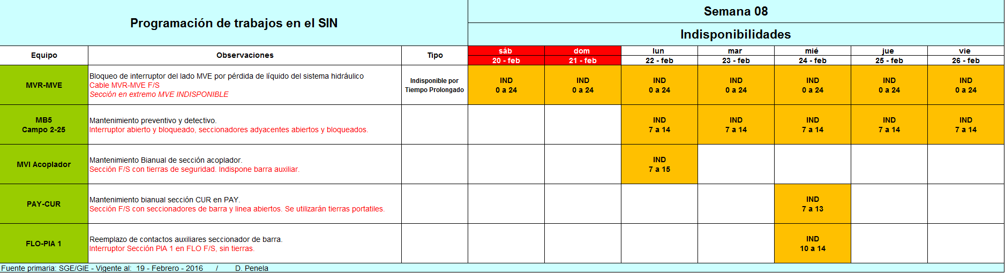
Principales trabajos en la red

